Slide 1
Krúžok
Kondično – pohybový tréning pre deti 1. a 2. stupňa ESŠ

Slide 2
Predstavenie Krúžku
Všeobecná pohybová príprava
Rozvoj kondičných schopností s ohľadom na vek
(sila, rýchlosť, vytrvalosť, ohybnosť, koordinácia...)
Spolupráca v tíme a rozvoj súťaživosti
Pohybové hry
Športové hry (futbal, hokej, hádzaná...)

Slide 3
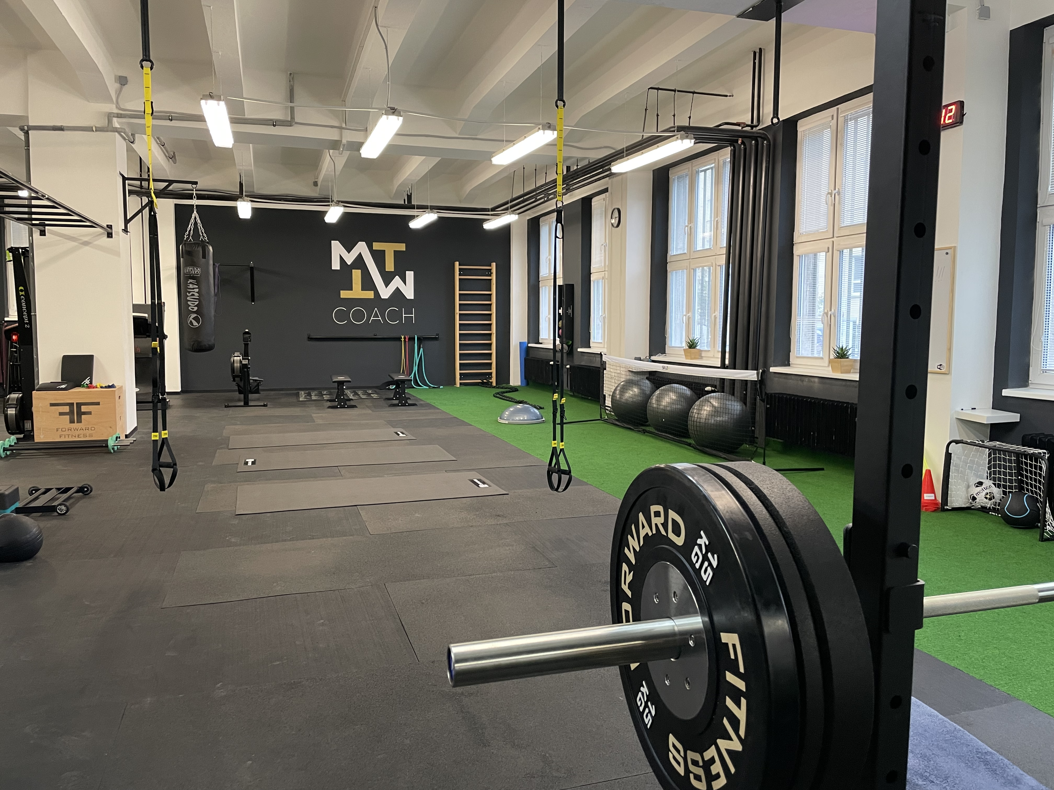
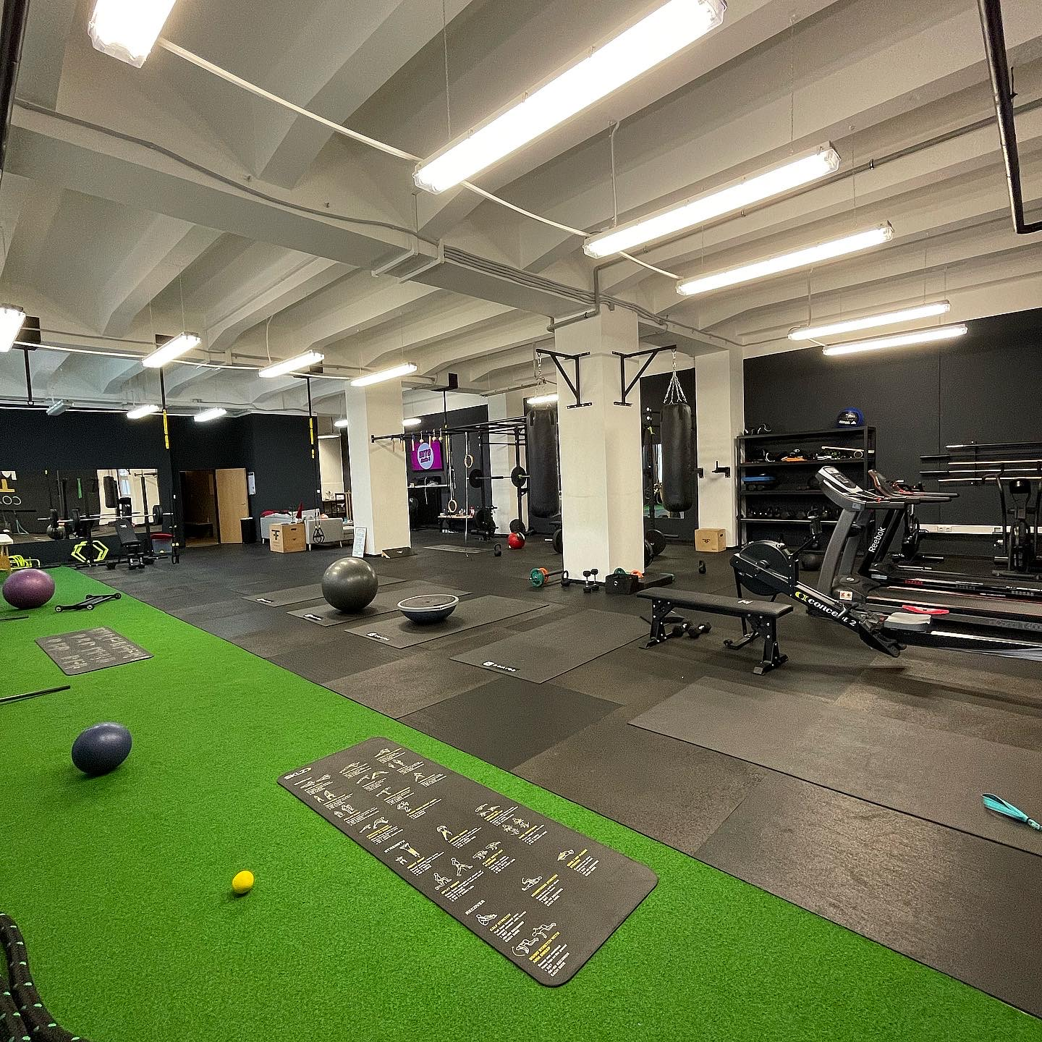
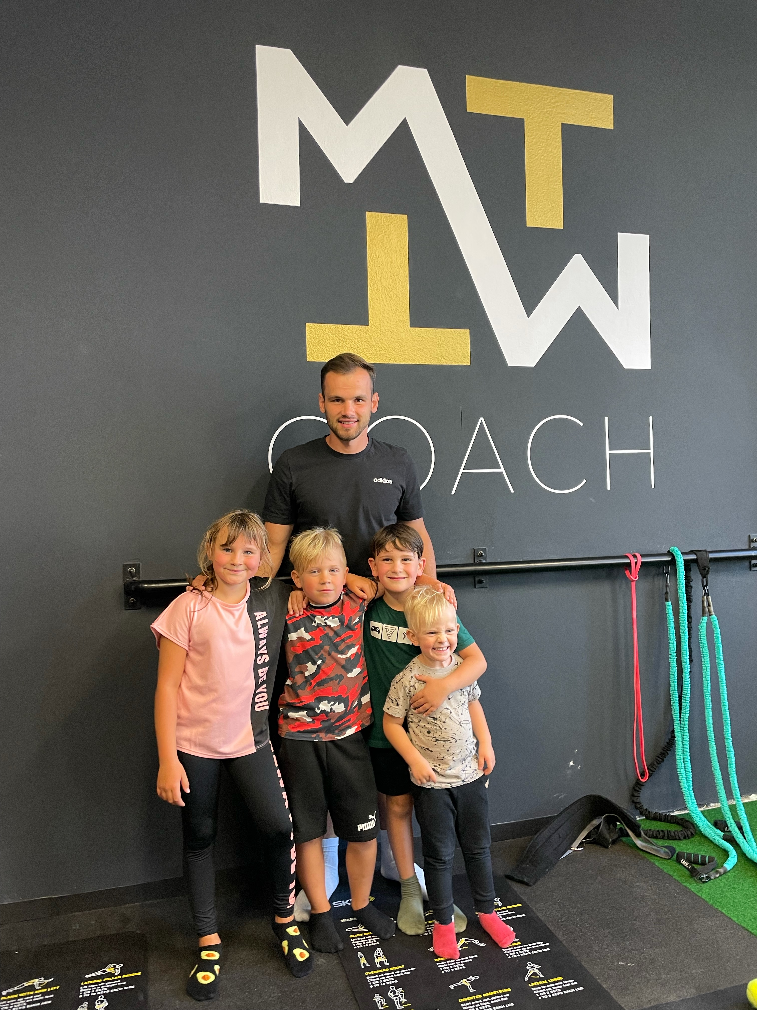
Priestory
Priestory MT Coach sa nachádzajú priamo v priestoroch školy
Kvalitné vybavenie, bezpečné pre deti
Inovatívne pomôcky na rozvoj kognitívnych schopností
Dievčenské a chlapčenské šatne

Slide 4
Pozitívne vplyvy cvičenia
Správne držanie tela a vytváranie správnych pohybových návykov
Rozvoj kondičných schopností s ohľadom na vek a senzitívne obdobie
(sila, rýchlosť, vytrvalosť, ohybnosť, koordinácia...)
Rozvoj aeróbnej vytrvalosti
Kompenzačné cvičenie na vyrovnanie svalových dysbalancií
Spolupráca v tíme a rozvoj súťaživosti
Komunikácia s fyzioterapeutom v prípade potreby
Rozvíjanie pozitívneho prístupu k športu
Šport = zábava
Základná edukácia všeobecne ohľadom športu, stravovania, zdravého
životného štýlu

Slide 5
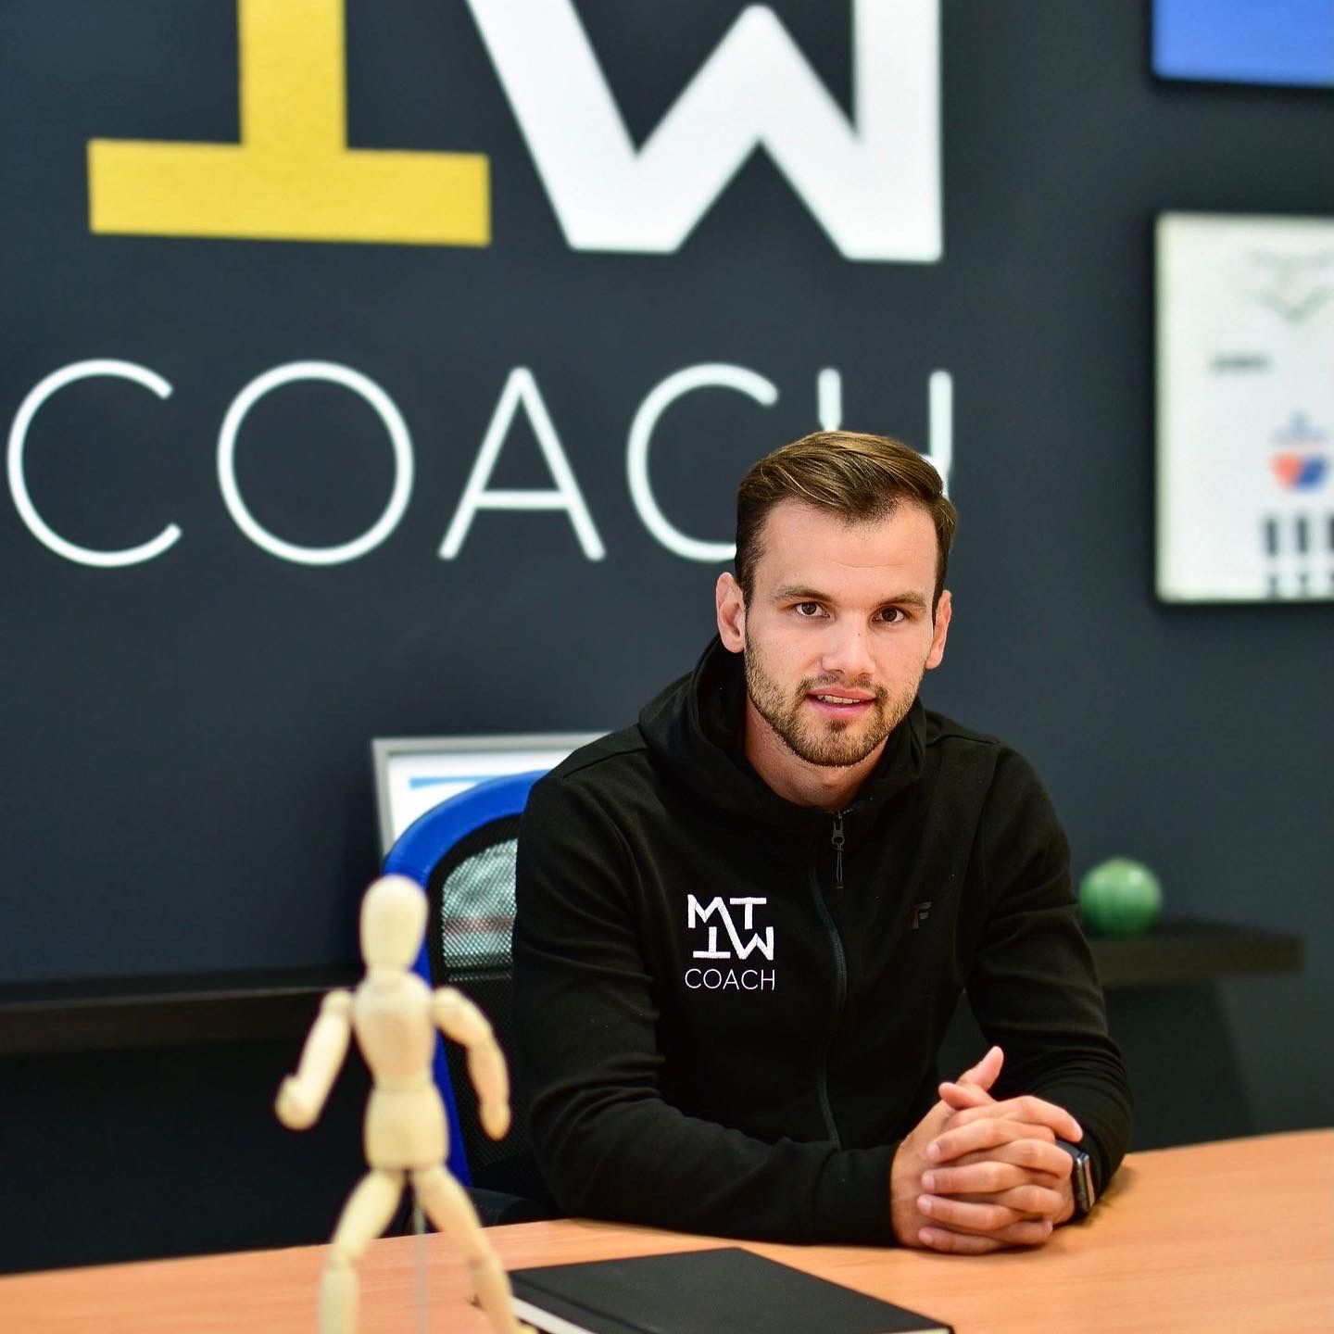
Predstavenie trénera
Bc. Andrej Letrik
FTVŠ UK Bratislava – kondičné trénerstvo
FitNut Akademie Praha
UEFA B, UEFA Fitness Certificate
Ako bývalý profesionálny futbalista som chcel
zužitkovať skúsenosti a vydal som sa na dráhu
trénerstva. Po vyštudovaní FTVŠ UK a približne 5
ročnej praxi som založil pohybové centrum MT Coach.
V centre sa venujeme deťom, dospelým a takisto aj
dôchodcom už viac ako 4 roky.

Slide 6
Podmienky krúžku
Krúžok pre žiakov 1. a 2. stupňa ESŠ Martin v školskom roku 2024/2025
2 x do týždňa 1:00 h možnosť chodiť aj 1 x do týždňa
Vyzdvihnutie aj zanesenie detí do školy/družiny
Pitný režim zabezpečený počas tréningu
36€/ mesačne (cca 4,5€/tréning) alebo 7€ tréning
Maximálny počet 10 detí/ krúžok
Termín Pondelok, Streda alebo Štvrtok o 14:00 po dohode
V prípade záujmu ma prosím Vás kontaktujte na telefónnom
čísle 0902 888 907
V prípade záujmu ponúkam aj individuálne tréningy a fyzioterapiu
pre deti aj dospelých.

